Slide 1

MAMORU
Plataforma tecnológica para la coordinación del cuidado de adultos mayores
Integrantes: Diego Mellado y Antonella Valdés
Docente: Osnellys Andrade
Asignatura: Capstone
Fecha: 01/09/2026

Slide 2

Análisis Preliminar del Caso - Contexto del caso
Mamoru se desarrolla en Chile, dentro del contexto del cuidado y acompañamiento de personas de 60 años o más.
La plataforma busca apoyar situaciones donde participan distintos integrantes de una red de cuidado, especialmente:
Adulto mayor (usuario objetivo)
Familia
Cuidador
Administrador de la plataforma
Datos que respaldan esta necesidad:
22,2% de las personas de 60 años o más presentan algún grado de discapacidad
86,2% de las personas cuidadoras de adultos mayores con dependencia severa vive en el mismo hogar que la persona mayor
52,1% de las personas mayores con dependencia severa considera que necesita ayuda adicional
Fuente: ENDIDE 2022 / Observatorio del envejecimiento UC.

Slide 3
Problemática Identificada
¿Que se busca resolver con Mamoru?
Información distribuida entre familiares y cuidadores
Dificultades para coordinar tareas, actividades y responsabilidades
Registro poco estructurado de observaciones e indicaciones
Falta de mecanismos centralizados para alertas y notificaciones
Dificultad para buscar y comparar cuidadores
Falta de trazabilidad en solicitudes y valoraciones
Indicaciones repartidas entre WhatsApp, llamadas y anotaciones
No está claro quién debe realizar una tarea o actividad
Un cuidador informa una situación, pero queda perdida entre mensajes
La familia debe buscar y contactar individualmente a distintos cuidadores
No existe un historial claro desde la solicitud hasta la valoración del servicio
Una situación urgente depende de que alguien revise un mensaje

Slide 4
Justificación
¿Porque desarrollar Mamoru?
Mamoru busca abordar una necesidad concreta mediante una solución tecnológica que:
Centraliza (Información y actividades del cuidado)
Coordina (Familiares y cuidadores)
Comunica (Eventos, observaciones y alertas)
Conecta (Familias con cuidadores)
Registra (Solicitudes y valoraciones)
Aporte
El proyecto permite aplicar competencias de Ingenieria en informatica relacionadas con:
Desarrollo software
Diseño de soluciones
Ingeniería de requisitos
Base de datos
Seguridad y calidad
Gestión de proyectos

Slide 5
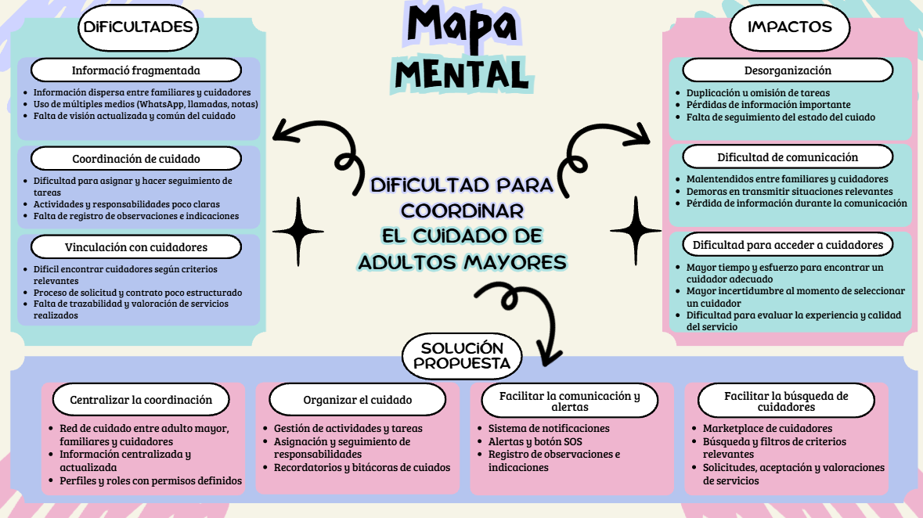
2. Descubrimiento y visión del producto - M.Mental

Slide 6
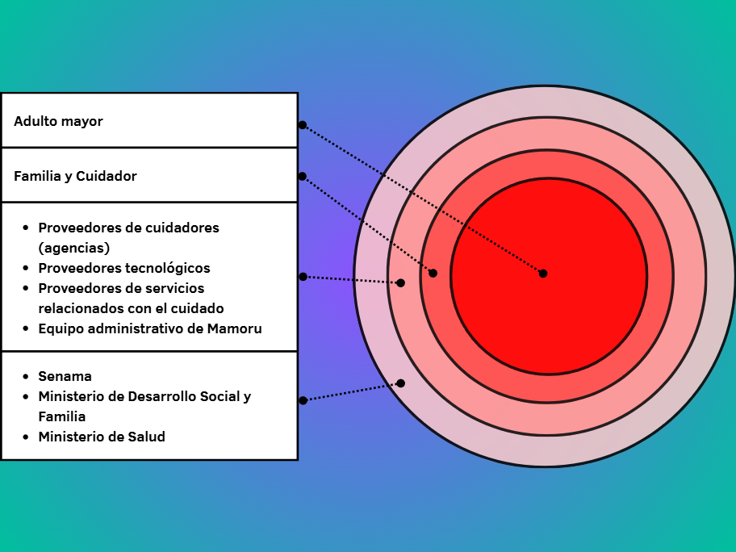
Mapa de actores

Slide 7
3.Definición del producto - Product Goal
Mamoru se compone de:
Aplicación Móvil - Para adultos mayores, familiares y cuidadores
Portal administrativo - Para gestionar y supervisar la plataforma
Backend/API - Para centralizar la lógica y comunicación del sistema
Base de datos - Para almacenar y gestionar la información de manera centralizada

Slide 8
Visión y cuatro pilares
Entrega una herramienta centralizada que permita a las familias organizar y supervisar el cuidado de un adulto mayor, facilitando la comunicación, gestión de actividades y vinculación con cuidadores
Valor para el cliente
Facilita la coordinación y entrega mayor visibilidad sobre el cuidado
Factibilidad técnica
Arquitectura basada en tecnologías conocidas y componentes integrables
Sostenibilidad
Arquitectura modular que permite incorporar nuevas funcionalidades y servicios posteriormente
Impacto organizacional
Centralizar procesos e información relacionada con usuarios, cuidadores y administración

Slide 9
Alcance e impact Mapping
Actor | Impacto | Entregable
Adulto mayor | Mayor facilidad para participar en su cuidado | Aplicación móvil simplificada, recordatorios botón SOS
Familia | Mayor visibilidad y coordinación | Actividades, alertas, red de cuidado y notificaciones
Cuidador | Mejor organización de sus tareas | Tareas, actividades, observaciones y solicitudes
Administrador | Mayor control operacional | Portal administrativo
Familia + Cuidador | Facilitar la búsqueda y vinculación | Marketplace + perfiles + filtros + solicitudes + valoraciones

Slide 10
Entregables principales
Entregables de Mamoru:
Aplicación móvil - Gestión del cuidado según rol
Portal administrativo - Administracion y operacion de la plataforma
Backend/API - Servicio y lógica central del sistema
Base de datos - Información centralizada
Marketplace - Búsqueda y vinculación con cuidadores
Sistema de alertas - Notificaciones y botón SOS
Seguridad - Autenticación, roles y controles de acceso
Pruebas - Validación del funcionamiento
Despliegues - Prototipo integrado funcionando

Slide 11
4. Planificación inicial del proyecto - Objetivos
Objetivo General
Desarrollar un prototipo funcional de Mamoru que centralice la coordinación del cuidado de adultos mayores y facilite la comunicación y vinculación entre los integrantes de su red de cuidado
Objetivos específicos
Analizar y diseñar - Identificar las necesidades y requisitos de los usuarios y definir la arquitectura de la solución
Desarrollar - Implementar la aplicación móvil, backend/API, portal administrativo y funcionalidades principales de coordinacion y vinculacion
Validar - Realizar pruebas y verificar el funcionamiento, seguridad, integración y usabilidad de la solución desarrollada

Slide 12
Plan de trabajo
FASE 1 - Definición
(11 AGO - 1 SEP)
Análisis
Requisitos
Objetivos
Alcance
Arquitectura
Planificación
FASE 2 - Desarrollo
(2 SEP - 2da sem. OCT)
BD
Backend
App móvil
Portal
Marketplace
Integración
Pruebas iniciales
FASE 3 - Cierre
(2da sem. OCT - 24 NOV)
Pruebas
Correcciones
Despliegue
Documentación
Presentación

Slide 13
Gracias por su atencion
¿Preguntas?

